Slide 1



الأولى
إعدادي
مادَّةُ اللُّغةِ العَربيَّةِ
1- الطلاقة والفهم المباشر على مستوى الجملة
اللبنة
الثالث
الأسبوع
الرابعة
الحصة
أجتاز الرائز لأقوم درجة تحكمي في اللبنة 1 ص:24
الموضوع
Notes:
‹#›

Slide 2



هيكلة اللبنات :
النص الطويل
النص متوسط الطول
النص القصير
الفقرة
الجملة
الطلاقة
أنتم هنا
الفهم
اللبنة 5
اللبنة4
اللبنة 3
اللبنة 2
اللبنة 1

Slide 3
مسار حصص المعالجة المكثفة
الرائز
أستمع و أفهم
أقرأ بطلاقة و أفهم
حصة 35
حصة 8
حصة 7
حصة 6
حصة 5
حصة 4
حصة 3
حصة 2
حصة 1
أنجز نشاطا توليفيا
أنجز نشاطا توليفيا

Slide 4
هيكلة حصص الأسبوع :
أقرأ بطلاقة وأفهم جلا حجاجية في التعبير عن الرأي
الحصة 1
أقرأ بطلاقة وأفهم جملا سردية من حكاية عجيبة
الحصة 2
أنشطة توليفية للبنة
الحصة 3
أجتاز الرائز لأقوم درجة تحكمي في اللبنة 1
الحصة 4

Slide 5


دلالة الأيقونات الخاصة بالأستاذ(ة) :
صفحات خاصة بالأستاذ(ة)
تعليمات وتوضيحات موجهة للتلميذ(ة)
(يخاطب بها الأستاذ التلاميذ بصوت مسموع)
صفحة في كراسة المتعلم
نشاط ذو أولوية ينجز في القسم
نشاط اختياري يُستغنى عنه عند عدم توفر الوقت.

Slide 6




دلالة الأيقونات الخاصة بالمتعلم :
ضوابط القسم
استعمال الألواح للإجابة
الممارسة المستقلة
الممارسة الموجهة الثنائية

Slide 7




من يذكرنا بالضوابط التي ينبغي الالتزام بها داخل الفصل؟
ضوابط القسم
يختار المدرس 3 متعلمين للتذكير بضوابط العمل داخل الفصل,
أشارك بفعالية، وأطلب الإذن عند المشاركة
أنتبه عندما يتحدث أستاذي، وأصغي بعناية لحديث زملائي وزميلاتي
أطرح أسئلتي كلما كان أمر ما غير واضح بالنسبة إلي
أنجز واجباتي وأنشطتي الصفية والمنزلية بجدية

Slide 8

هيكلة حصة الرائز
10 دقائق
افتتاح الحصة افتتاح الحصة (النشاط الاعتيادي- مراقبة الانجاز القبلي- التصريح بالأهداف)
1
10 دقيقة
أقرأ جمل الانطلاق بطلاقة وأقوم أدائي في القراءة
2
أنجز أسئلة الفهم الخاصة بالرائز
3
20 دقيقة
10 دقائق
أصحح إنجازي وأقوم أدائي في الفهم
4
اختتام الحصة – تغذية راجعة.
5
05 دقائق

Slide 9


افتتاح الحصة:
أ- نشاط اعتيادي
4 دقائق

Slide 10




النشاط الاعتيادي : سنبدأ حصتنا بلعبة القاموس الصغير، ومن توصل منكم إلى جمع أكبر عدد من الكلمات في أقل من دقيقتين يلقب ب « لغوي » هذه الحصة:
يقرأ المدرس شروط اللعبة( يقدم الأستاذ للتلاميذ كلمة أصلية ويطلب منهم تكوين كلمة أخرى تبدأ بالحرف الأخير الذي تنتهي به كل كلمة جديدة)، وبعدها يدعو إلى استخراج أكبر عدد من الكلمات في أقل من دقيقتين، ثم يستمع بعد ذلك إلى إجابات بعض متعلمين.
لعبة القاموس الصغير( سلسة الكلمات):
كَوِّن أكبر عدد من الكلمات انطلاقا من كلمة « قمر » باعتماد لعبة سلسة الكلمات، (تكوين كلمة
تبدأ بالحرف الأخير الذي تنتهي به كل كلمة جديدة.
مثال: معلم: منال، ليمون، نور، رجل، ليلى........

Slide 11


يستمع الاستاذ لأجوبة المتعلمين
ينوه المدرس بعمل المتعلمين، ويقدم لقب «اللغوي " للمتعلم الذي توصل إلى تقديم أكبر عدد من الكلمات.. ويبرز الأستاذ تنوع اللغة العربية وغناها.....
لعبة القاموس الصغير( سلسة الكلمات):
كَوِّن أكبر عدد من الكلمات انطلاقا من كلمة « قمر » باعتماد لعبة سلسة الكلمات.
قمر رمل لبن نمر رمان نور رجل ليمون

Slide 12
ب- مراقبة إنجاز الواجبات المنزلية
4 دقائق

Slide 13
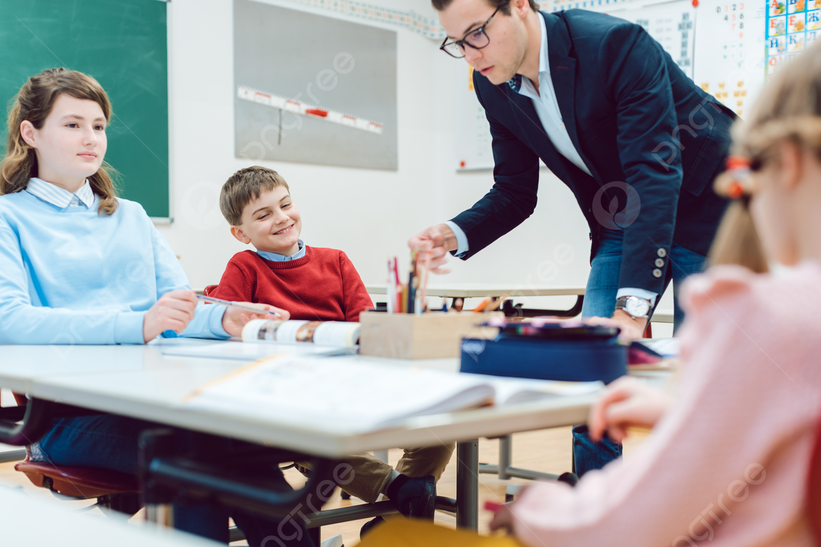
مراقبة انجاز التلاميذ الواجبات المنزلية
يراقب المدرس مدى إنجاز التلاميذ الواجبات المنزلية مع تقديم التغذية الراجعة الفورية لهم ( يكفي الاستاذ بعينة من التلاميذ في كل حصة).

Slide 14

ب- التصريح بالأهداف دقيقتان ( 02)

Slide 15

في هذه الحصة، ستقومون بتقييم مدى تمكنكم من الأهداف المرتبطة باللبنة الرابعة، وهي:
يوضح الاستاذ الاهداف من هذه الحصة ، ويوضح التعليمات وطريقة الإنجاز ( سيتوزع الانجاز على مرحلتين: التقويم الذاتي للطلاقة، ثم التقويم الذاتي للفهم)
قراءة الجمل بِطَلَاقَةٍ.
فمهم المعاني المباشرة للجمل.

Slide 16


النشاط الأول
أقرأ نص الانطلاق بطلاقة وأقوم أدائي
10 دقائق

Slide 17
أَقْرَأُ الجمل بِطَلاقَةٍ
7- يَدفعُ الشَّيخُ قارَبَهُ إَلى الشَّاطئِ
8- يَرْمي الصَّياَّدُ شِباكَهُ نحْوَ البَحرِ .
9- يَقصِدُ النَّاسُ الشَّواطئَ في الصَّيِف.
10- تخْضرُّ الأشجَارُ في فصْلِ الرَّبيعِ.
11- يُرَتِّبُ الوَلَدُ غُرْفَتَهُ كُلَّ صَبَاحٍ بِنَشَاطٍ.
12- يَقْرَأُ الولدُ قِصَّةَ تاريخية قَبْلَ النَّوْمِ
1- يَرْسُمُ الْوَلَدُ لَوْحَةً فَنِّيَّةً جَمِيلَةً.
2- تَعَلَّمَ الطِّفْلُ الصِّدْقَ مِنْ وَالِدَيْهِ.
3- تُوجَدُ في المَغربِ أقدمُ شَجَرةِ أَرْزٍ.
4- تَتَمَيَّز الطُّيُورُ الْمُهَاجِرَةُ بِالذَّكَاءِ اللَّافِتِ.
5- يُضُمُّ الْبُرْجُ خَمْسَةً وَخَمْسِينَ طَابَقًا.
6- يَحْكي مُحَمَّدٌ اَلْقِصَّةَ بسرور كبير

Slide 18

- الممارسة المستقلة: أقرأ الآن الجمل بطلاقة.
يتناوب التلاميذ على قراءة الجمل بطلاقة دون تدخل فوري من الأستاذ)ة(، ثم يقدم الأستاذ)ة( تغذية راجعة بعد انتهاء كل تلميذ من قراءة الجملة المطلوبة، بناء على معايير القراءة السليمة: السلامة من الأخطاء- الاسترسال- تمثل المعنى.
ثم يدعوهم إلى تقويم أدائهم القرائي بشكل ذاتي في صفحة الرائز بالكراسة وفق المعايير المحددة في الكراسة

Slide 19

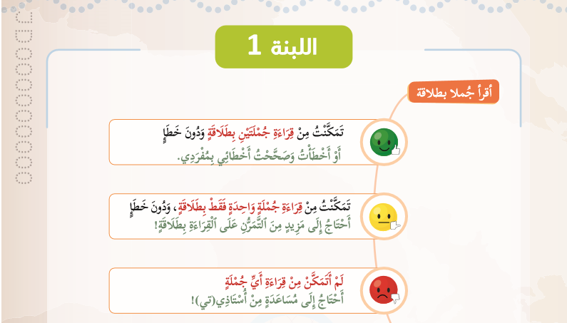

التقويم الذاتي: أقوم أدائي القرائي ذاتيا.
- التقويم الذاتي: أقوم أدائي القرائي ذاتيا.
يطلب الأستاذ من التلاميذ أن يقوموا أداءهم القرائي ذاتيا بوضع دائرة أمام الرمز الموافق لإنجازهم القرائي في الجهة الخاصة بذلك على الكراسة.
يطلب الأستاذ من التلاميذ أن يقوموا أداءهم القرائي ذاتيا بوضع دائرة أمام الرمز الموافق لإنجازهم القرائي في الجهة الخاصة بذلك على الكراسة.
أحرص على التقويم الذاتي المنتظم لأدائي القرائي وفق المعايير المثبتة بالكراسة ص 6

Slide 20

النشاط الثاني
أجيب عن أسئلة الفهم الخاصة بالرائز 20 دقيقة

Slide 21

الآن، سننتقل إلى فهم المعاني المباشرة للنص، من خلال الإجابة عن الأسئلة المثبتة في الكراسة ص 93 – 94 .
اقرأ النص أَعْلَاهُ قِرَاءَةً مُتَأَنِّيَةً، ثُمَّ أَجِبْ عَنِ الأَسْئِلَةِ الآتِيَةِ:
درجة التحكم | اختر من ضمن الأجوبة المقترحة لكل مطلب الجواب الصحيح |  | أسئلة الفهم | رقْم السُّؤَالُ
[0-1] ...... |  | يَرْسُمُ وُجُوهَ أَصْدِقَائِهِ بِالأَلْوَانِ. | ماذا يَرْسُمُ الوَلَدُ؟ | 1
 |  | يَرْسُمُ بَيْتًا صَغِيرًا وَشَجَرَةً.
 |  | يَرْسُمُ مَنْظَرًا طَبِيعِيًّا خَلَّابًا.
 |  | لَوْحَةً فَنِّيَّةً جَمِيلَةً.
[0-1] ...... |  | مِنَ المُعَلِّمِ فِي المَدْرَسَةِ | مِمَّنْ تَعَلَّمَ الطِّفْلُ الصِّدْقَ؟ | 2
 |  | مِنَ الوَالِدَيْنِ.
 |  | مِنَ الأَخَوَاتِ وَالإِخْوَةِ.
 |  | مِنَ القِصَصِ وَالرِّوَايَاتِ
[0-1] ...... |  | في جزيرة ياكوشيما في اليابان | أَيْنَ تُوجَدُ أَقْدَمُ شَجَرَةِ أَرْزٍ؟ | 3
 |  | في غابة أرز بلبنان
 |  | في غابة الأطلس بالمغرب
 |  | في غابة جبل أوليمبوس باليونان
[0-1] ...... |  | تَسْتَطِيعُ الطَّيَرَانَ مَسَافَاتٍ طَوِيلَةً | بِمَاذَا تَتَمَيَّزُ الطُّيُورُ الْمُهَاجِرَةُ؟ | 4
 |  | تَسْكُنُ دَائِمًا فِي مَكَانٍ وَاحِدٍ
 |  | تَسْتَعْمِلُ الشَّمْسَ وَالنُّجُومَ لِلتَّوَجُّهِ
 |  | تَمْتَلِكُ ذَكاءً لافِتًا

Slide 22
درجة التحكم | اختر من ضمن الأجوبة المقترحة لكل مطلب الجواب الصحيح |  | أسئلة الفهم | رقْم السُّؤَالُ
[0-1] ...... |  | يَضُمُّ البرجُ خمسين طَابِقًا | كَمْ يَضُمُّ البُرْجُ مِنْ طَوَابِقَ؟ | 5
 |  | يَضُمُّ البرجُ أربعة وخمسين طَابِقًا
 |  | يَضُمُّ البرجُ خمسة وخمسين طَابِقًا
 |  | يَضُمُّ البرجُ مِائة طَابِقٍ
[0-1] ...... |  | بِصَوتٍ وَاضِحٍ وَمُؤَثِّرٍ | كَيْفَ يَحْكِي مُحَمَّدٌ القِصَّةَ؟ | 6
 |  | بِسُرْعَةٍ شَدِيدَةٍ في الحكي
 |  | بِسُرورٍ كبيرٍ
 |  | بِحَماسٍ وَتَشْوِيقٍ
[0-1] ...... |  | الحَارِسُ | مَنْ يَدْفَعُ القَاربَ إِلَى الشَّاطِئِ؟ | 7
 |  | الشيَّخُ
 |  | الطَّفْلُ
 |  | الصَّيَّادُ
[0-1] ...... |  | الشِّباكَ | مَاذَا يَرْمِي الصَّيَّادُ نَحْوَ البَحْرِ؟ | 8
 |  | الطَّعامَ للسَّمكِ
 |  | الحَصَى
 |  | القَاربَ

Slide 23
درجة التحكم | اختر من ضمن الأجوبة المقترحة لكل مطلب الجواب الصحيح |  | أسئلة الفهم | رقْم السُّؤَالُ
[0-1] ...... |  | فِي فَصْلِ الصَّيْفِ. | مَتَى يَقْصِدُ النَّاسُ الشَّوَاطِئَ؟ | 9
 |  | فِي وَقْتِ المَطَرِ الشَدِيدِ.
 |  | فِي اللَّيْلِ البَارِدِ.
 |  | فِي فَصْلِ الرَّبِيعِ
[0-1] ...... |  | تَذْبُلُ أَوْرَاقُهَا. | كَيْفَ تَكُونُ الأَشْجَارُ فِي فَصْلِ الرَّبِيعِ؟ | 10
 |  | تَخْضَرُّ أوراقها
 |  | تَغَيَّرُ أَلْوَانُهَا إِلَى الصُّفْرَةِ
 |  | تُثْمِرُ أغصانُها
[0-1] ...... |  | يَسْتَيْقِظُ مُبَكِّرًا | بِمَاذَا يَقُومُ الوَلَدُ كُلَّ صَبَاحٍ؟ | 11
 |  | يَشَاهِدُ التِّلْفَازَ
 |  | يُمَارِسُ الرِّيَاضَةَ
 |  | يرتِّبُ غُرْفَتَهُ
[0-1] ...... |  | قِصَصٌ خَيَالِيَّةٌ | ما نَوْعُ القِصَصِ الَّتِي يَقْرَأُهَا الوَلَدُ قَبْلَ نَوْمِهِ؟ | 12
 |  | قِصَصٌ عَنِ الحَيَوَانَاتِ
 |  | قِصَصٌ تاريخيَّةٌ
 |  | قصَصٌ بوليسيَّةٌ

Slide 24

النشاط الرابع
أصحح إنجازي وأقوم أدائي
10 دقائق

Slide 25
الآن، لنصحح الإجابات.( التصحيح الجماعي ثم التصحيح الفردي للإنجازات)
درجة التحكم | اختر من ضمن الأجوبة المقترحة لكل مطلب الجواب الصحيح |  | أسئلة الفهم | رقْم السُّؤَالُ
[0-1] ...... |  | يَرْسُمُ وُجُوهَ أَصْدِقَائِهِ بِالأَلْوَانِ. | ماذا يَرْسُمُ الوَلَدُ؟ | 1
 |  | يَرْسُمُ بَيْتًا صَغِيرًا وَشَجَرَةً.
 |  | يَرْسُمُ مَنْظَرًا طَبِيعِيًّا خَلَّابًا.
 |  | لَوْحَةً فَنِّيَّةً جَمِيلَةً.
[0-1] ...... |  | مِنَ المُعَلِّمِ فِي المَدْرَسَةِ | مِمَّنْ تَعَلَّمَ الطِّفْلُ الصِّدْقَ؟ | 2
 |  | مِنَ الوَالِدَيْنِ.
 |  | مِنَ الأَخَوَاتِ وَالإِخْوَةِ.
 |  | مِنَ القِصَصِ وَالرِّوَايَاتِ
[0-1] ...... |  | في جزيرة ياكوشيما في اليابان | أَيْنَ تُوجَدُ أَقْدَمُ شَجَرَةِ أَرْزٍ؟ | 3
 |  | في غابة أرز بلبنان
 |  | في غابة الأطلس بالمغرب
 |  | في غابة جبل أوليمبوس باليونان
[0-1] ...... |  | تَسْتَطِيعُ الطَّيَرَانَ مَسَافَاتٍ طَوِيلَةً | بِمَاذَا تَتَمَيَّزُ الطُّيُورُ الْمُهَاجِرَةُ؟ | 4
 |  | تَسْكُنُ دَائِمًا فِي مَكَانٍ وَاحِدٍ
 |  | تَسْتَعْمِلُ الشَّمْسَ وَالنُّجُومَ لِلتَّوَجُّهِ
 |  | تَمْتَلِكُ ذَكاءً لافِتًا

Slide 26
درجة التحكم | اختر من ضمن الأجوبة المقترحة لكل مطلب الجواب الصحيح |  | أسئلة الفهم | رقْم السُّؤَالُ
[0-1] ...... |  | يَضُمُّ البرجُ خمسين طَابِقًا | كَمْ يَضُمُّ البُرْجُ مِنْ طَوَابِقَ؟ | 5
 |  | يَضُمُّ البرجُ أربعة وخمسين طَابِقًا
 |  | يَضُمُّ البرجُ خمسة وخمسين طَابِقًا
 |  | يَضُمُّ البرجُ مِائة طَابِقٍ
[0-1] ...... |  | بِصَوتٍ وَاضِحٍ وَمُؤَثِّرٍ | كَيْفَ يَحْكِي مُحَمَّدٌ القِصَّةَ؟ | 6
 |  | بِسُرْعَةٍ شَدِيدَةٍ في الحكي
 |  | بِسُرورٍ كبيرٍ
 |  | بِحَماسٍ وَتَشْوِيقٍ
[0-1] ...... |  | الحَارِسُ | مَنْ يَدْفَعُ القَاربَ إِلَى الشَّاطِئِ؟ | 7
 |  | الشيَّخُ
 |  | الطَّفْلُ
 |  | الصَّيَّادُ
[0-1] ...... |  | الشِّباكَ | مَاذَا يَرْمِي الصَّيَّادُ نَحْوَ البَحْرِ؟ | 8
 |  | الطَّعامَ للسَّمكِ
 |  | الحَصَى
 |  | القَاربَ

Slide 27
درجة التحكم | اختر من ضمن الأجوبة المقترحة لكل مطلب الجواب الصحيح |  | أسئلة الفهم | رقْم السُّؤَالُ
[0-1] ...... |  | فِي فَصْلِ الصَّيْفِ. | مَتَى يَقْصِدُ النَّاسُ الشَّوَاطِئَ؟ | 9
 |  | فِي وَقْتِ المَطَرِ الشَدِيدِ.
 |  | فِي اللَّيْلِ البَارِدِ.
 |  | فِي فَصْلِ الرَّبِيعِ
[0-1] ...... |  | تَذْبُلُ أَوْرَاقُهَا. | كَيْفَ تَكُونُ الأَشْجَارُ فِي فَصْلِ الرَّبِيعِ؟ | 10
 |  | تَخْضَرُّ أوراقها
 |  | تَغَيَّرُ أَلْوَانُهَا إِلَى الصُّفْرَةِ
 |  | تُثْمِرُ أغصانُها
[0-1] ...... |  | يَسْتَيْقِظُ مُبَكِّرًا | بِمَاذَا يَقُومُ الوَلَدُ كُلَّ صَبَاحٍ؟ | 11
 |  | يَشَاهِدُ التِّلْفَازَ
 |  | يُمَارِسُ الرِّيَاضَةَ
 |  | يرتِّبُ غُرْفَتَهُ
[0-1] ...... |  | قِصَصٌ خَيَالِيَّةٌ | ما نَوْعُ القِصَصِ الَّتِي يَقْرَأُهَا الوَلَدُ قَبْلَ نَوْمِهِ؟ | 12
 |  | قِصَصٌ عَنِ الحَيَوَانَاتِ
 |  | قِصَصٌ تاريخيَّةٌ
 |  | قصَصٌ بوليسيَّةٌ

Slide 28
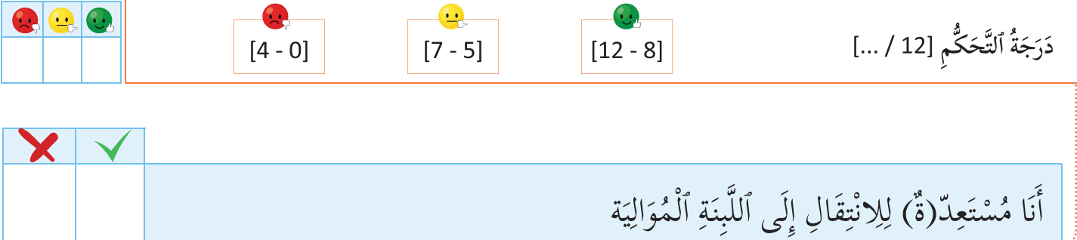
التقويم الذاتي: أقوم أدائي في الفهم القرائي ذاتيا.
يطلب الأستاذ من التلاميذ أن يقوموا أداءهم في الفهم القرائي ذاتيا بوضع دائرة أمام الرمز الموافق في الجهة الخاصة بذلك على الكراسة.
أحرص على التقويم الذاتي المنتظم لأدائي في الفهم القرائي
أحيط بدائرة الشكل الذي يرمز لدرجة تحكمي في فهم معاني النص.

Slide 29
اختتام الحصة – تغذية راجعة
05 دقائق

Slide 30


التغذية الراجعة
يقترح الأستاذ)ة( على التلاميذ مجموعة من الأنشطة بناء على الصعوبات والتعثرات المرصودة من خلال التقويم الذاتي للمتعلمين: القراءة بطلاقة – الفهم المباشر
هذه الأنشطة ( التغذية الراجعة) منها ما ينجز خلال الحصة ومنها ما يقدم للتلاميذ لإنجازه في المنزل ( واجبات منزلية) تتم مراقبتها في بداية الحصة القادمة
أَقْرَأُ الجمل بِطَلاقَةٍ
قراءة الكلمات والجمل التي لا يزال التلاميذ يجدون صعوبة في قراءتها؛
أُجِيبُ عَنْ أَسْئِلَةِ الفَهْمِ
اقتراح أسئلة أخرى في الفهم المباشر :
متى يُرَتِّبُ الوَلَدُ غُرْفَتَهُ؟
كيف يُرَتِّبُ الوَلَدُ غُرْفَتَهُ؟
متى يَقْرَأُ الولدُ القِصَّةَ؟
إلى أين يَرْمي الصَّيادُ شِباكَهُ؟
أنجزُ في المنزل
أُنتجُ خمْسَ ( 05) جمل مفيدة تتعلق بأهمية القراءة

Slide 31

وَصَلْنَا إِلَى نِهَايَةِ ٱلْحَصَّةِ. لَا تَنْسَوْا مُرَاجَعَةَ دُرُوسِكُمْ، وَإِنْجَازَ وَاجِبَاتِكُمْ.

